Slide 1
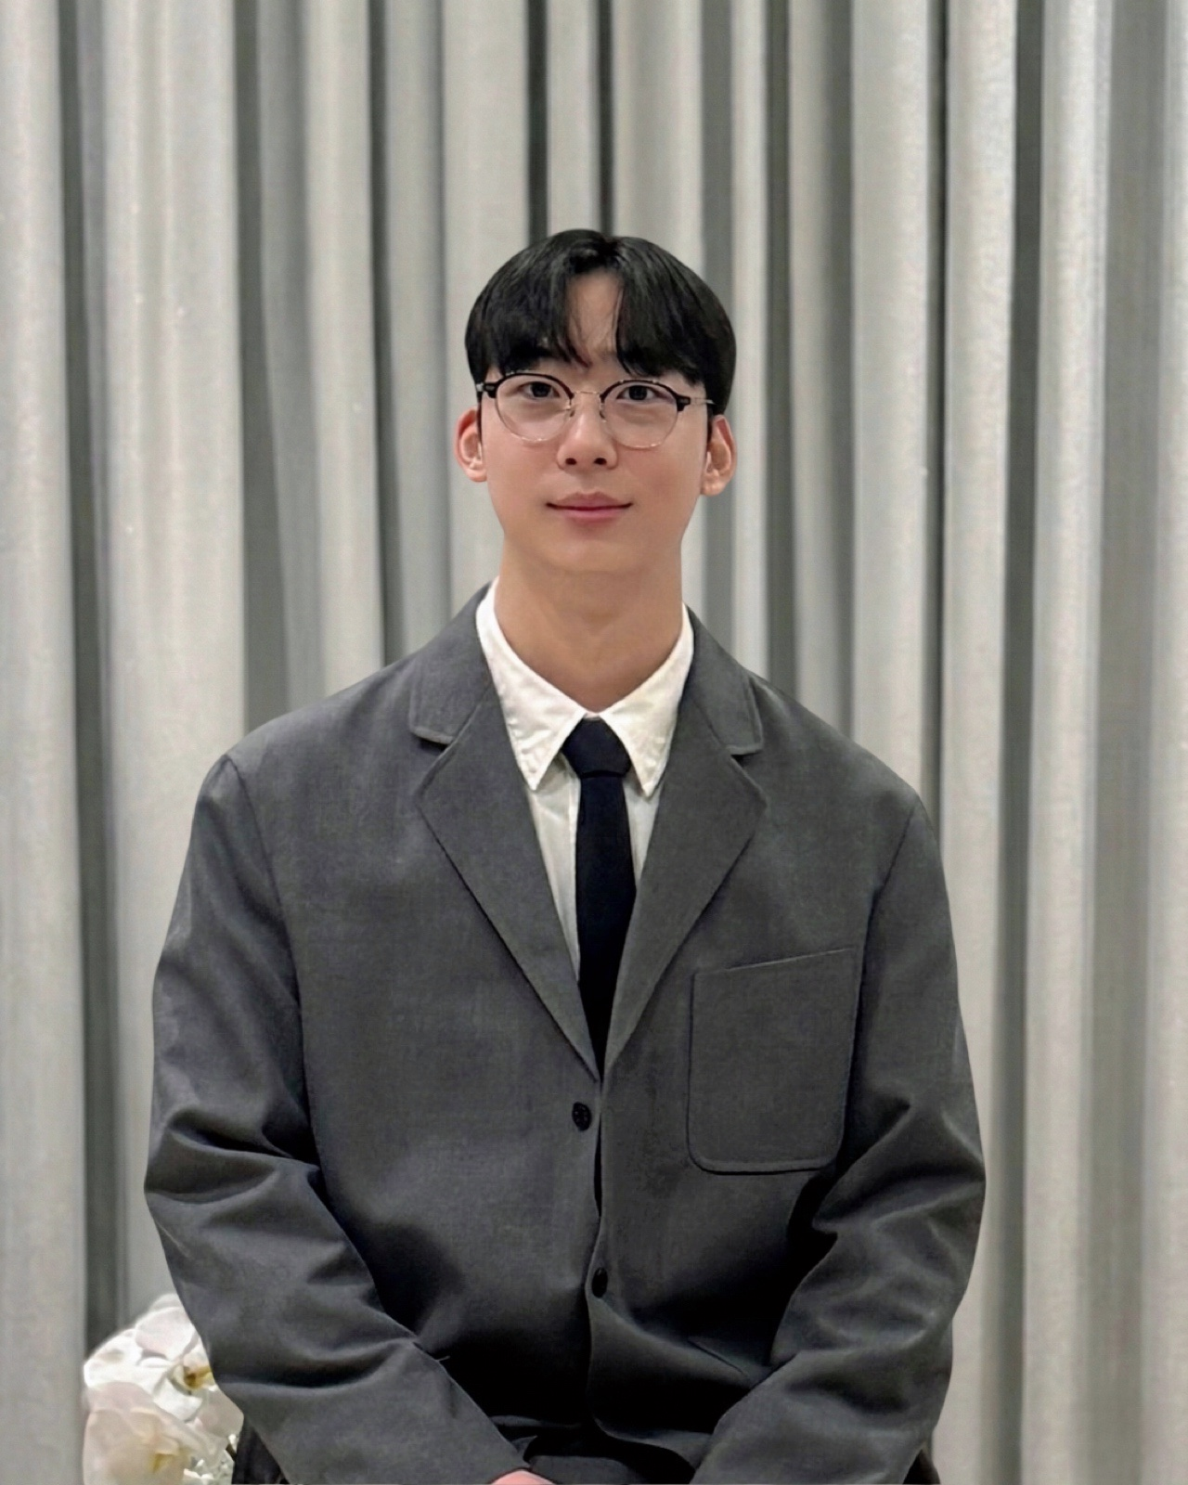
OUTBOUND OPERATOR · BUILDER
Shin.
B2B 영업을 시스템으로 만드는 오퍼레이터.
F&B 창업을 4년간 운영하며 cold outreach의 실전 감각을 익혔고, 글로벌 미용기기 B2B 영업 팀장으로 일하며 현장의 pain point를 직접 경험했습니다. 그 경험을 바탕으로 B2B GTM 자동화 시스템을 Claude Code로 2주 만에 혼자 구축했습니다. 18개의 AI 에이전트가 한 명의 오퍼레이터 안에서 SDR 팀처럼 움직입니다.
4년
2주
18
2,640
F&B 창업 ·
B2B & D2C
시스템 솔로 빌드
AI 에이전트
월간 발송 capacity
Shin · Portfolio · 2026
01 / 17

Slide 2
THE PROBLEM
B2B 아웃바운드, 왜 25년째 같은 자리인가
평균 SDR은 월 80-100명에게 개인화 메시지를 보냅니다. 미팅까지 이어지는 건 2-3건.
도구는 계속 바뀌었는데 생산성은 제자리인 이유는 세 가지 구조적 병목 때문입니다.
01
리드 발굴에 쏟는 시간이 너무 많다
결과
SDR 한 명이 수동으로 찾을 수 있는 리드는 주 20-30명이 상한.
ICP 필터까지 돌리면 실제 가용은 주 10명 이하.
파이프라인 자체가 좁아짐
02
개인화와 볼륨 중 하나는 포기해야 한다
템플릿 의존 시 reply rate 1-2% 고정. 손 개인화는 리드당 40분. 둘 다 하려면 사람을 2-3배 더 뽑아야 함.
결과
인건비만 올라가고 ROI 정체
03
다음 주가 지난 주와 같다
결과
스프레드시트 주간 리뷰 2-3시간. cohort·angle 비교 못하는 상태로 다음 주 시작. 학습이 누적되지 않음.
성장 곡선 없이 반복
Shin · Portfolio · 2026
02 / 17

Slide 3
SHIN'S ANSWER
사람은 판단에, 시스템은 실행에
B2B GTM 자동화 시스템을 만들었습니다. 18개 AI 에이전트가 리드 발굴부터 리포팅까지 담당하고,
오퍼레이터는 전략적 판단과 품질 검수에만 시간을 씁니다.
CORE PRINCIPLE
리서치와 메일 초안은 기계가 씁니다. 사람은 현장에서 먹히는 메일인가만 판단합니다.
5×
4×
4×
리드 발굴 속도
개인화 품질
Unit Economics
월 200-400통 → 2,640통.
품질 유지하면서 볼륨 13배.
공개 자료 기반 리서치 DB · pain point 맞춤 메일.
reply rate 1-2% → 7%.
CPM $30 vs 업계 $500-2,000.
tools-only 기준 16-66배 효율.
Shin · Portfolio · 2026
03 / 17

Slide 4
FUNNEL · MONTHLY
50,000명에서 13건의 미팅까지
iCELmedi aesthetic device segment 기준 실측 전환율. 각 단계 업계 평균의 2-5배.
TAM · 전체 시장
50,000
base
ICP 필터 통과 (120점)
2,400
4.8%
월간 unique 접촉
880
cohort 분할
발송 (3-touch)
2,640
880×3
Open
1,003
38%
Reply
192
7.3%
Positive
110
4.2%
예약된 미팅
13
qualified
Shin · Portfolio · 2026
04 / 17

Slide 5
SYSTEM ARCHITECTURE
보타이 구조 · 첫 발송이 평생 가치로
B2B 매출의 60-70%는 첫 계약이 아니라 반복 구매와 추천에서 나옵니다. 이 시스템은 Winning by Design의 보타이 구조를 채택해 리드 발굴(Acquisition) · 체결(Commit) · 확장(Expansion) 세 단계에 18개 에이전트를 배치했습니다.
STAGE 01
STAGE 02
STAGE 03
Acquisition
Commit
Expansion
리드 발굴 · 6 agents
체결 · 6 agents
확장·재연락 · 6 agents
WIDE · 많은 타겟
THE NARROWING
WIDE · 재접촉 네트워크
WHY THIS MATTERS
일반 SDR은 첫 미팅 세팅에서 끝납니다. 보타이 구조를 이해하는 SDR은 첫 발송 데이터가 12개월 후 재접촉의 트리거 조건이 된다는 것을 압니다.
Shin · Portfolio · 2026
05 / 17

Slide 6
ICP SCORING · 120 POINTS
어떤 리드가 좋은 리드인가 · 6축으로 채점
120점 만점 점수로 정량화. 6개 축에 각기 다른 가중치, 각 축마다 자동 데이터 소스 매핑.
① 지역 Fit
25점
② 규모 Fit
20점
③ 카테고리 Gap
25점
본사 위치 · 주요 판매 지역 매칭
직원 수 + 매출 규모 ICP 범위 내
제품이 채울 수 있는 포트폴리오 공백
④ 구매 의도 시그널
20점
⑤ 의사결정자 접근성
15점
⑥ 경쟁사 Pressure
15점
최근 6개월 입점·인증·채용 시그널
결재권자 LinkedIn 활동 + 공개 이메일
경쟁사 입점·이탈 시 urgency 상승
총 합산
120
Shin · Portfolio · 2026
06 / 17

Slide 7
ENGAGEMENT-BASED SCORING
답장 이후 · 행동에 따라 점수가 다시 움직인다
ICP 120점은 발송 전 정적 점수. 실제 딜은 발송 이후 행동에서 판가름. 행동 점수(EBS)를 별도 레이어로 운영.
LAYER 1 · STATIC
LAYER 2 · DYNAMIC
COMPOSITE
ICP Score
Engagement Score
실시간 Tier
0 – 120
+
-100 – +200
=
Hot · A · B · C · Dormant
• 지역·규모·카테고리 gap
• open·click·reply 자동 트리거
• 180+ → Hot Lead 즉시 개입
• 구매 시그널·결재권자·경쟁 pressure
• 샘플·가격·미팅 가중치
• 150-179 → Tier A 자동 승급
• Apollo + Claude 기반 자동 채점
• Instantly webhook 실시간 업데이트
• HubSpot stage 자동 동기화
Shin · Portfolio · 2026
07 / 17

Slide 8
ACQUISITION · 상세
리드 1건을 9분으로 · 7단계 파이프라인
자동 파이프라인 6분 + Shin 검수 3분. 리서치와 초안은 기계가 담당하고, Shin은 현장에서 먹힐 메일인지만 판단합니다.
1
2
3
4
5
6
7
리드 발굴
ICP 스코어링
Claude 시그널
배경 조사
Pain 추출
솔루션 매칭
맞춤 메일
Apollo에서 ICP 기준 검색
6축 120점 · A/B/C 등급
웹 크롤 + LLM 분석 4축
홈·LinkedIn·뉴스 구조화
배경에서 pain 1문장
pain-fit SKU 자동 선정
PAS 100단어 ·
제목 3가지
자동 6분 · Apollo + Claude + Gemini Shin 검수 3분 · 제목 선정 + 사실 확인 총 9분 / 리드
Shin · Portfolio · 2026
08 / 17

Slide 9
EMAIL CAMPAIGN
3-Touch 시퀀스 · 14일 동안 같은 리드에 3번 접근
Positive reply의 80%는 첫 메일이 아니라 2-3번째 터치에서. 각 터치의 역할을 분명히 분리.
EMAIL 1 · DAY 0
EMAIL 2 · DAY 4
EMAIL 3 · DAY 10
Pain · 공백 지목
Case Study · 숫자로 증명
Break-up · Yes/No
제목
제목
제목
A사 PDRN 카테고리 · 한국 제조사 직거래 제안
Re: [이전] — 동일 segment 35% 마진 개선
잠시 시간 되실까요?
왜 이렇게
왜 이렇게
왜 이렇게
주의 환기와 호기심 자극. 부담 없는 CTA.
놓친 독자를 다시 engage. 숫자로 credibility 확보.
답장 없으면 종료, urgency 극대화. 응답률 가장 높음.
EMAIL 1 42% open · reply 3%
EMAIL 2 31% open · reply 7%
EMAIL 3 28% open · reply 12%
누적 응답률 22% single-touch의 3배
Shin · Portfolio · 2026
09 / 17

Slide 10
NURTURING CYCLE · 6-12 MONTHS
Nurture DB · 시간이 쌓일수록 유효해지는 자산
Tier C 1,600명은 제외가 아닌 보관. 자동 시그널 모니터링으로 상황이 바뀌면 Tier A/B로 자동 승급합니다.
DAY 0
MONTH 1-3
MONTH 4-6
MONTH 6+
진입
시그널 감시
재평가
승급 · 재접촉
Tier C → Nurture DB · 초기 ICP 스코어 + 6축 raw data 함께 보존
Claude 기반 월 1회 재조회 · LinkedIn staff · 입점 · 웹사이트 개편
분기별 전체 cohort 재스코어링 · 60점↑ 승급 후보 감지
Tier B 승급 + 3-touch 시퀀스 자동 시작. Nurture 수집 시그널을 메일에 활용
이벤트: 50점 · K-beauty YES · 3명
이벤트: 직원 +3 · 스코어 50→65
이벤트: 경쟁사 입점 · 스코어 65→74
이벤트: 6개월 전 대비 경쟁사 입점 · 재검토 제안
시간 = 자산: 6개월 뒤에는 SDR 업무의 50% 이상이 이미 한 번 접촉한 정제된 리드 대상의 재접촉으로 바뀝니다.
Shin · Portfolio · 2026
10 / 17

Slide 11
HUMAN × AI · HANDOFF
언제 사람이 개입하는가
AI는 반복 작업 전담, 사람은 전략·관계·판단 전담. 사람이 영향력 큰 판단에 집중하도록 설계.
AI ONLY
AI DRAFT · HUMAN APPROVE
HUMAN ONLY
작업
담당
세부 내용
Apollo 리드 검색
AI ONLY
ICP 쿼리 기반 자동 검색 · 일 수백-수천 건
ICP 120점 채점 · 시그널 탐지
AI ONLY
6축 자동 채점 + 4가지 시그널 감지 · 10초/리드
배경 조사 + Pain 추출
AI ONLY
공개 웹 크롤 · 회사별 pain 1문장
맞춤 메일 작성 (3 angles)
AI + HUMAN
AI 초안 6분 + Shin 검수 3분
답장 분류 · CRM sync
AI ONLY
GPT 기반 자동 태깅 · HubSpot stage 업데이트
Positive 답장 24h 회신
HUMAN
Shin 수동 · 관계 구축 핵심
MEDDIC 자격 검증
HUMAN
통화·미팅 실시간 판단
미팅 준비 자료
AI + HUMAN
AI 요약 → Shin 10분 검토
미팅 · 협상 · 계약
HUMAN
관계·반론·서명 전담
주간 성과 리포트
AI ONLY
G1 에이전트 자동 리포트
Shin · Portfolio · 2026
11 / 17

Slide 12
PRODUCT STACK
9개 툴 · 18개 에이전트 · 하나의 엔진
업계 표준 SaaS 도구를 재발명 없이 조합. Claude Code 기반 18개 AI 에이전트가 오케스트레이터 역할.
① 리드 발굴·검증
Apollo
275M B2B 컨택트 DB
NeverBounce
이메일 유효성 검증
② AI · 두뇌
Claude API
Haiku 기본·Sonnet 보강
Gemini API
멀티모달 보조
HubSpot
CRM 양방향 sync
③ 발송 · 미팅
Instantly
4 warmed domains
Google Workspace
Gmail 연동
Calendly
미팅 자동 예약
④ 인프라
Google Cloud
8 Functions + 5 Scheduler
Shin · Portfolio · 2026
12 / 17

Slide 13
REAL RESULTS · CASE
Week 1 실측 · 2026-04-20 ~ 04-26
iCELmedi (글로벌 미용기기 · K-beauty 유통) context로 실전 가동한 Week 1 결과.
287통
12건
38%
$30
발송
Positive Reply
Open Rate
Cost Per Meeting
5 영업일 누적
4.2% · 업계 1-3%
업계 25-35%
업계 $500-2,000 · 16-66배
FIRST POSITIVE REPLY · 실제 답장 원문
"Hi Shin — the margin structure you mentioned is exactly what we were missing from our current Korean supplier. Could we schedule a call next week to discuss your PDRN line?"
— Week 1 Day 3 · Competitive angle · A5 classifier: positive → HubSpot: interested
Shin · Portfolio · 2026
13 / 17

Slide 14
COST TRANSPARENCY
진짜 얼마 드는가 · 숨기는 것 없이
매월 실제 구독·사용량 기반 비용. 고정 구독 + 사용량 기반 두 범주로 분리.
① 월 고정 구독
② 사용량 기반
Apollo Basic
$99
Claude API · Haiku 주력
$35
HubSpot Starter
$50
Gemini API · 멀티모달
$10
Instantly (4 도메인)
$97
NeverBounce verify
$12
Google Workspace (4)
$50
사용량 합계
$57
Calendly Professional
$12
모델 믹스: Haiku 90% + 복잡 건만 Sonnet 에스컬레이션. 리드당 평균 $0.04 API 비용.
GCP base
$30
고정 합계
$338
월 TOTAL
CPM · TOOLS ONLY
$338 (고정) + $57 (사용량) =
$395 / 월
$30
업계 $500-2,000 대비
16-66배 효율
Shin · Portfolio · 2026
14 / 17

Slide 15
ABOUT SHIN
현장에서 만든 현장 오퍼레이터
책으로 세일즈를 배운 사람이 아닙니다.
카페 오너에게 직접 원두를 팔아보고, 와인바를 운영하며 소비자 행동을 관찰했습니다.
지금은 글로벌 미용기기 B2B 영업 팀장으로 일하며 현장의 pain point를 직접 경험한 오퍼레이터입니다.
2021 – 2022
2023 – 2024
2025.10 – 현재
로스터리 · B2B 원두 납품
와인바 · 단독 D2C 운영
iCELmedi · Head of Global Sales
거래처 평균 15곳 · 월매출 2,300-3,400만원 · 최장 retention 1년 6개월
월매출 1,000-1,500만원 · 40-50 와인 SKU · 재방문율 10-20%
10개국 50명 validated buyer · B2B GTM 시스템 2주 솔로 빌드
배운 것 cold visit → 샘플 → 반복 구매의 풀 사이클을 직접 운영해본 경험
배운 것 재방문율 낮은 시장에서 공간 비즈니스로 포지션 바꾸는 의사결정 경험
배운 것 매일 수동으로 리드를 찾고 메일을 쓰는 건 지속 가능하지 않다는 현장의 pain point에서 출발
Shin · Portfolio · 2026
15 / 17

Slide 16
FOR IMWEB TEAM
imweb 미드마켓 D2C로 이식 · 1-2주
재빌드 없이 4가지만 교체하면 imweb 초중기 D2C 세그먼트에 이식 가능. Wing 02 Commit과 Wing 03 Expansion은 그대로.
STEP 1
STEP 2
STEP 3
STEP 4
ICP 필터 교체
Angle 훅 교체
시퀀스 콘텐츠
Research DB 소스
EU aesthetic 5-20명 → 초중기 D2C 3-15명 · 스마트스토어 이탈 시그널
margin/regulatory/competitive → 스마트스토어 종속·유지보수·템플릿 한계
iCELmedi 제품 → imweb 빌더 feature + 스마트스토어 3분 마이그레이션
aesthetic 뉴스 → D2C 매거진 · 스마트스토어 상위 셀러 · Channel Talk/GA
EXPECTED OUTCOME · 1개월 이식 후
월 1,000-2,640통 발송 · 미팅 10-13건 · CPM $150 미만
4년간 직접 운영했던 개인 카페·로스터리·와인바가 정확히 imweb 타겟 ICP였기 때문에, 초중기 D2C 브랜드 pain이 감각으로 남아 있습니다.
Shin · Portfolio · 2026
16 / 17

Slide 17
CONTACT
대화 나누고 싶으시면
imweb OB Lead Specialist로서의 fit을 더 구체적으로 논의하고 싶으시면
아래 채널 중 편한 방법으로 연락 주세요.
EMAIL
PROFILE
Gmail
LinkedIn
t68632899@gmail.com
linkedin.com/in/mk-shin
Shin이 직접 제작 · imweb 빌더 + HTML 위젯
Shin · Portfolio · 2026
17 / 17

